Slide 1
НАЙВІДОМІШІ ХМАРНІ СЕРВІСИ

Slide 2
Хмарні технології
Хмарні технології — це технології, які надають користувачам Інтернету доступ до комп’ютерних ресурсів сервера і використання програмного забезпечення як онлайн-сервіса.
Для пересічного користувача, здавалось б це не дуже потрібно, але от невеличким фірмам, установам, які не мають змоги придбати і обслуговувати власні дата-центри(сховища даних) або опрацювання складних обрахунків, це безумовно вихід з ситуації.
Яндекс.Диск бекоштовно представляє 10 ГБ, які можна безкоштовно збільшувати до 20 ГБ (також, тимчасово, можна скористатися ще більшим об’ємом диску).
Google Диск представляє 15 ГБ (разом з поштою) місця на своєму диску.
Microsoft SkyDrive – 7 ГБ.
Dropbox – 2 ГБ (безкоштовно можна більшувати до 16 ГБ).
Mail.ru –Безкоштовно дає 25 Гб простору
Icloud – Безкоштовно дає 5ГБ

Slide 3
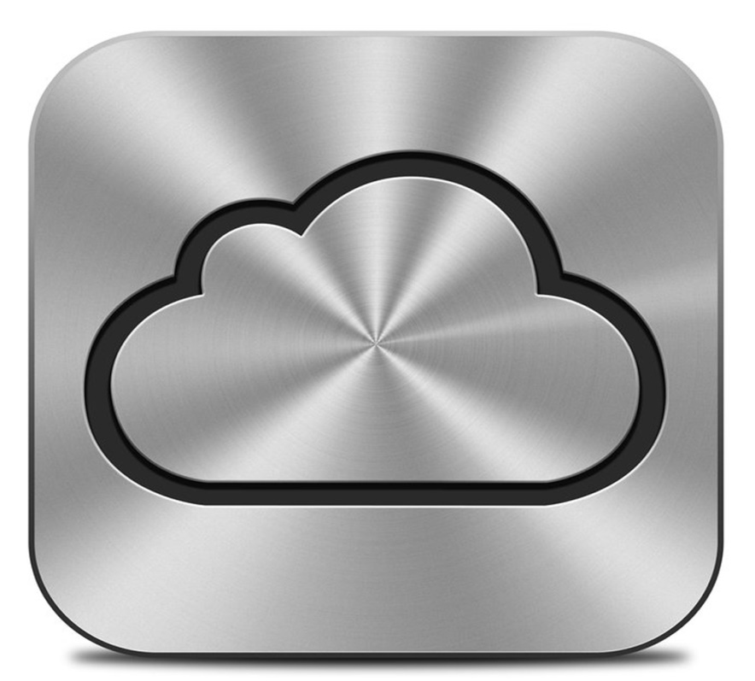
Icloud
Офіційне хмарне сховище від Apple. Міцно міцно прив'язане до екосистемі компанії. В останні роки все зміни зводилися більше до внутрішньої частини, ніж до візуальних. Працює якісно, ​​можливостей - досить, але є істотне обмеження у вигляді доступних платформ. iCloud працює з усіма операційними системами Apple, і є додаток для Windows. Якщо хочете встановити iCloud на Android, або Linux - продовжуйте хотіти далі, додатків для роботи з даними хмарним сховищем немає. Але якщо ви фанат Apple - малоймовірно що знадобиться щось більше

Slide 4
Яндекс.Диск
Стабільне хмарне сховище від Яндекса. Працює досить швидко, продовжує справно отримувати нові можливості. Багато додатків вже інтегрували його в свої додатки.
Має клієнти під більшість популярних додатків. Хороша тех. підтримка теж в наявності. Безкоштовно надається 10 Гб. Для російськомовних країн, дуже часто залишається одним з кращих виборів - багато в чому завдяки швидкості синхронізації.

Slide 5
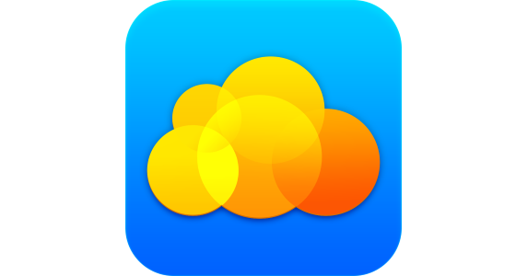
Mail.ru
Конкурент Яндекс.Діск. Одне з наймолодших сховищ в даному топі. Безкоштовно дає 25 Гб простору. Продовжує розвиватися. Додатки для мобільних платформ, вже зараз може похвалитися низкою можливостей, яких немає у конкурентів, наприклад, прямий стрімінг музики з вашого сховища. Незважаючи на невеликий термін життя, хмарою користуються багато, що, багато в чому диктується ім'ям і акціями з безкоштовними гігабайтами, які проводилися раніше.

Slide 6
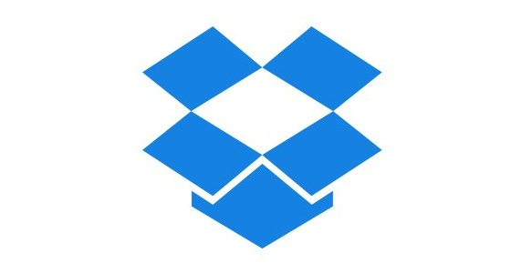
Dropbox
Хмарне сховище Dropbox використовується для зберігання даних користувачів. Дані, які зберігаються в хмарному сховищі, доступні користувачу не тільки зі свого комп’ютера, але з інших пристроїв. Можна ділитися своїми файлами через Інтернет з іншими користувачами, а також завантажувати дані з хмарного сховища на комп’ютер.

Slide 7
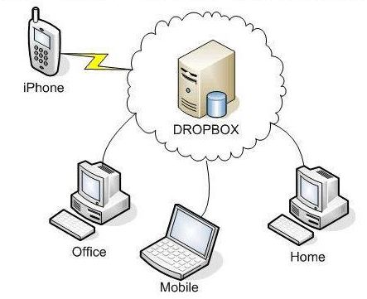

Slide 8
SkyDrive
Раніше сховище було відомо, як SkyDrive. У минулому році OneDrive засмутив багатьох користувачів, знизивши безкоштовне простір з 15 до 5 Гб, при цьому ті, хто вчасно не перейшли, втратили навіть той простір, який мали раніше.
OneDrive вже давно не простий хмарне сховище. Підтримується величезна кількість форматів, сервіс інтегрований з найбільшою кількістю додатків. Не кажучи вже про Office Online, який є одним з кращих онлайнових офісних пакетів.
Можна придбати додатковий простір окремо, але куди радує, що при покупці деяких пристроїв або оплати підписки на Microsoft Office 365, дається досить багато хмарного простору, як додатковий бонус (у випадку з підпискою на офіс - 1 Тб)

Slide 9
Хмарне сховище Microsoft SkyDrive було створено корпорацією Microsoft, для розміщення і зберігання файлів на сервісі SkyDrive. У квітні 2012 року Microsoft випустила програму-клієнт для можливості роботи з цим сховищем зі свого комп’ютера без обов’язкового використання веб-інтерфейсу.
Раніше при використанні Windows Live SkyDrive переміщати файли з комп’ютера і назад можна було тільки при використанні веб-інтерфейсу.
Так вийшло, що випуск клієнта SkyDrive для ПК пройшов непоміченим. Це сталося із-за збігу дат, при очікуваному багатьма запуск хмарного сервісу Google Drive. Вся увага в цей час була прикута до нового сервісу корпорації Google.

Slide 10
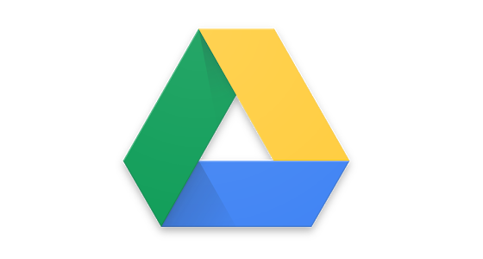
Google Диск
Хмарне сховище від Google заслужено посідає перше місце. Лише один раз воно змінило обсяг безкоштовного простору, об'єднавши простір з Gmail і Google+, але натомість збільшивши його з 5 до 15 Гб.
Кількість підтримуваних форматів є рекордним серед всіх інших сховищ. Є і свій офісний пакет, які багато хто вважає еталонним. Додамо сюди бонус в вигляді не враховується простору займаного поруч форматів, фотографіями та відео в не найбільшому дозволі, а також інтеграцію в Android і багато додатків і отримаємо заслужене перше місце.

Slide 11
Відгуки:
Я використовую хмарні сервіси вже років 5, і моя думка Google disk це те що треба . Дійсно функціональніше і зручніше ніж SkyDrive і iCloud.
Висновки:
Останнім часом технологія хмарних сховищ переживає свій бум, і рядові користувачі все частіше задаються питанням, який сервіс обрати. На перший погляд може здатися, що у всіх сховищ приблизно однакові можливості, однак якщо порівняти їх між собою, стане очевидно, що Google диск перевершує конкурентів за кількістю корисних функцій.

